Slide 1


Slide 2
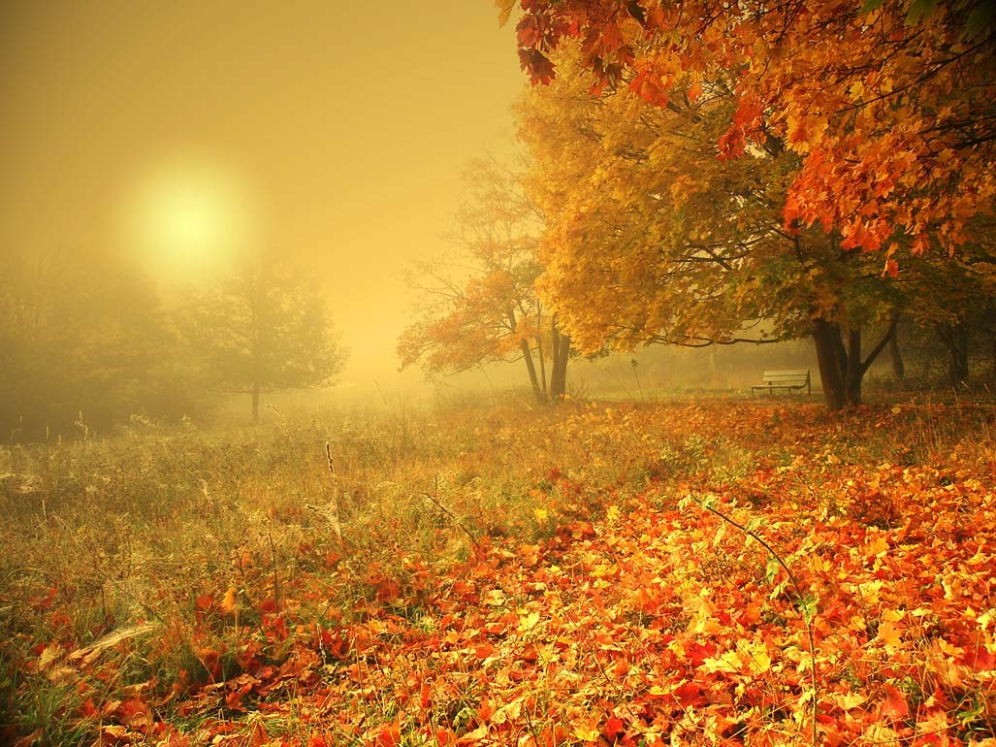
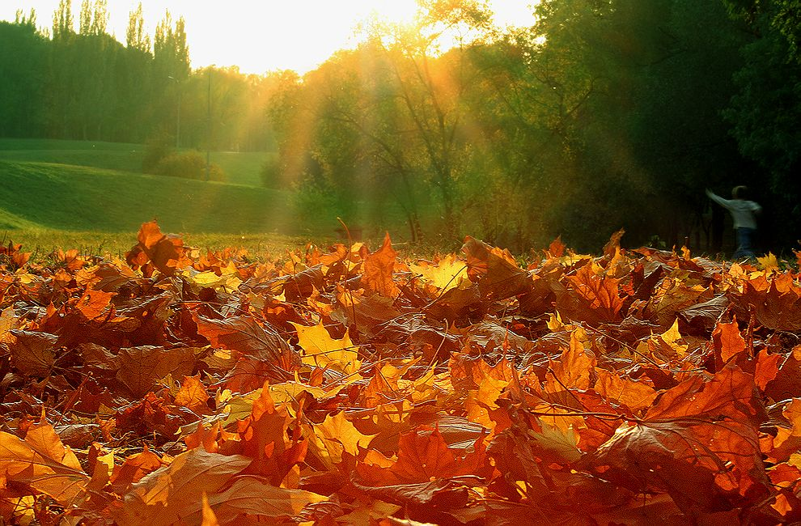

Slide 3
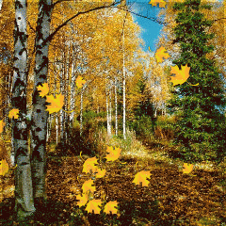

Slide 4
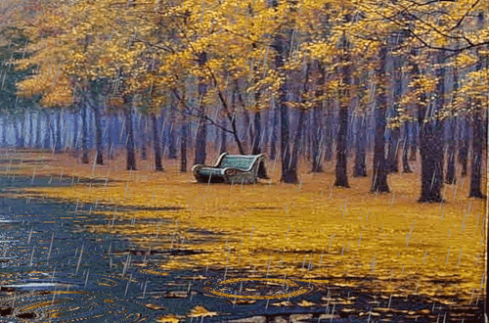

Slide 5
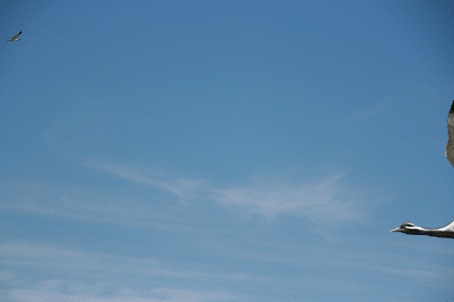

Slide 6
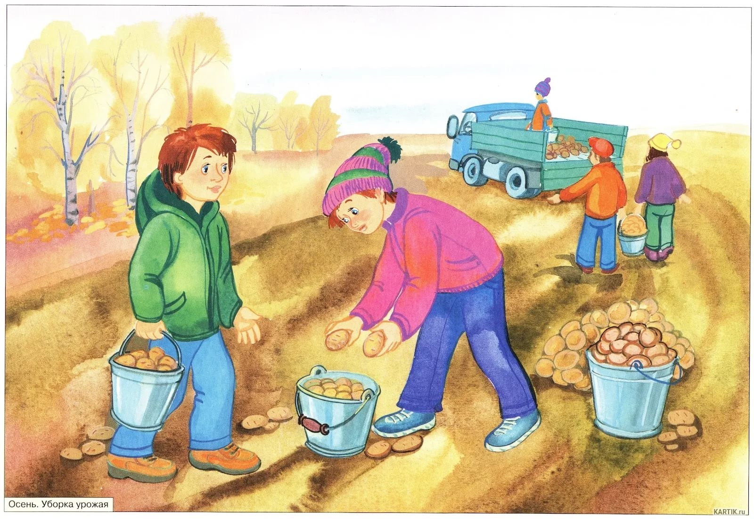
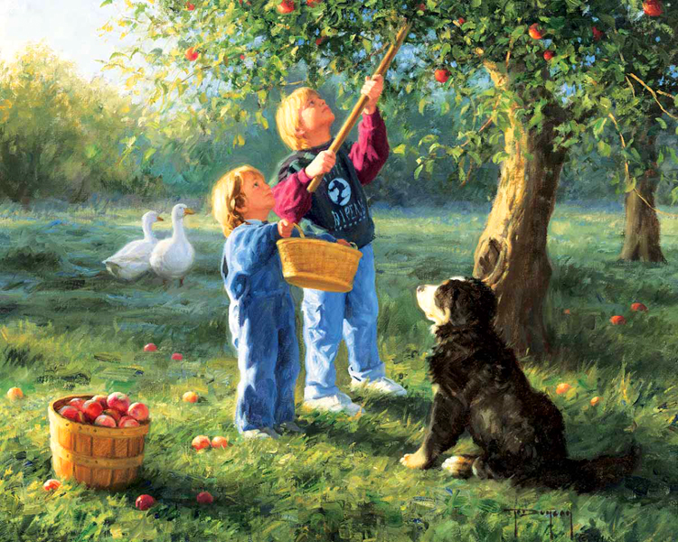

Slide 7
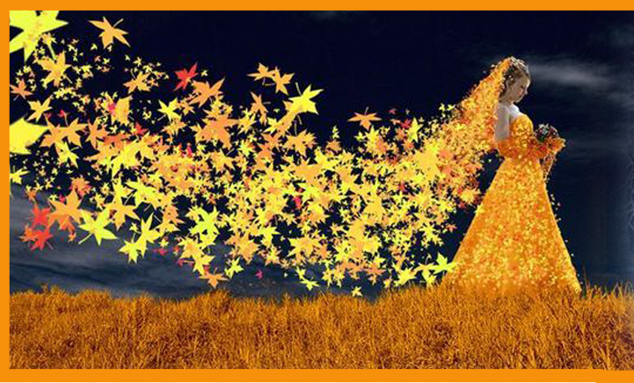

Slide 8
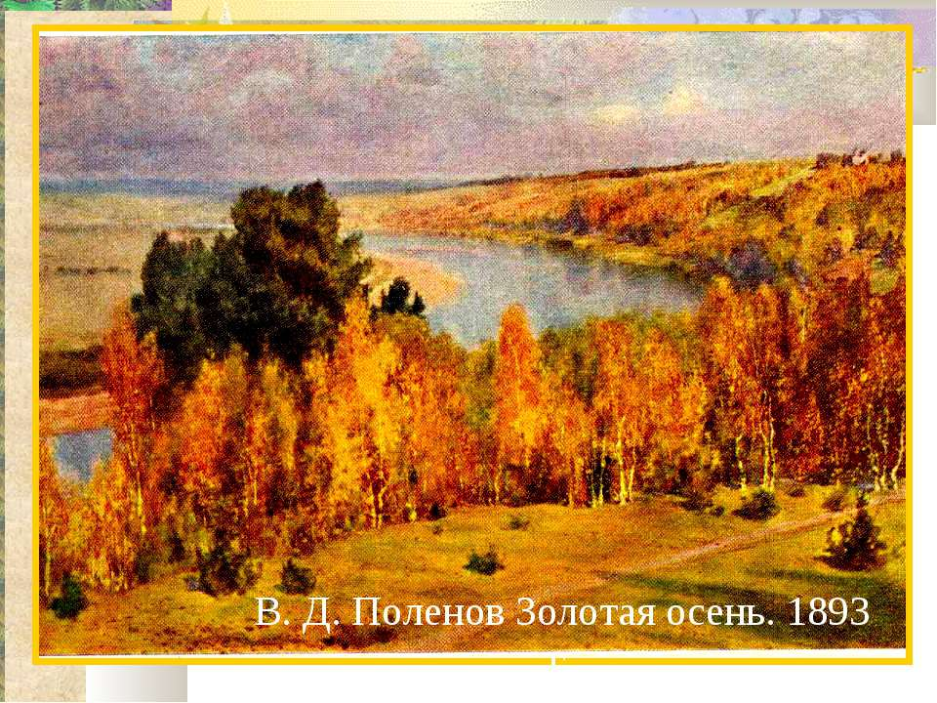

Slide 9
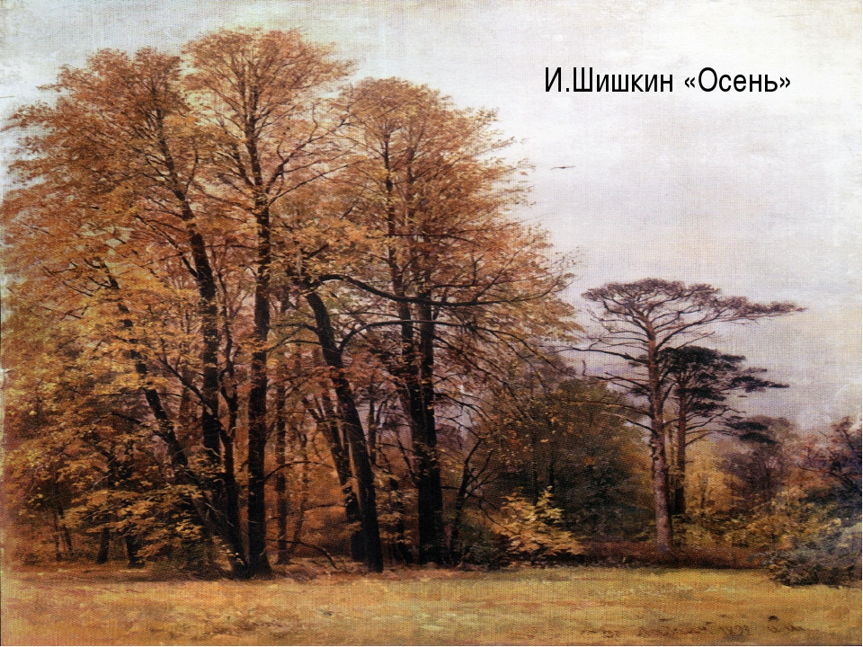

Slide 10


Slide 11
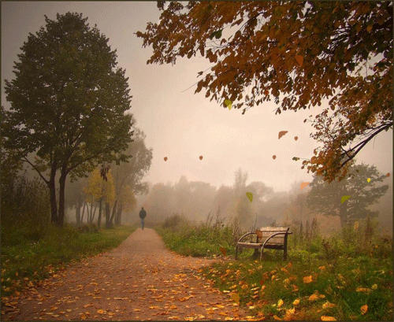

Slide 12
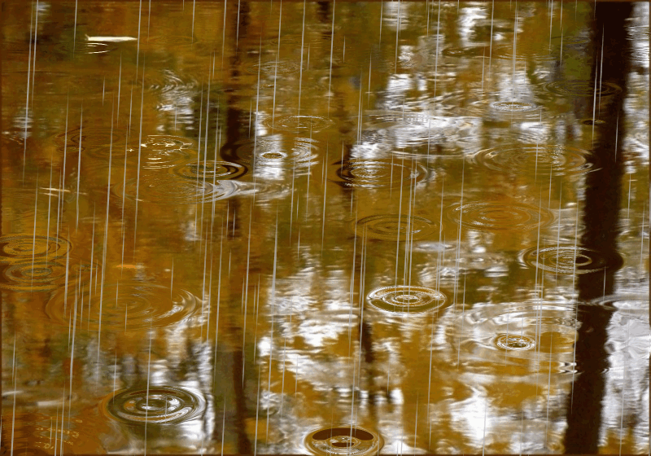

Slide 13

Игра
«Да или Нет»

Slide 14
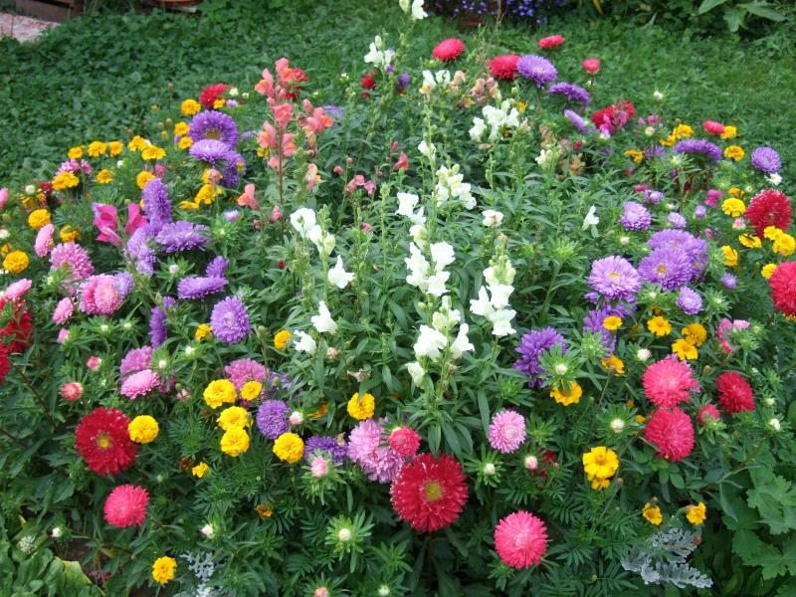
ОСЕНЬЮ ЦВЕТУТ ЦВЕТЫ?

Slide 15
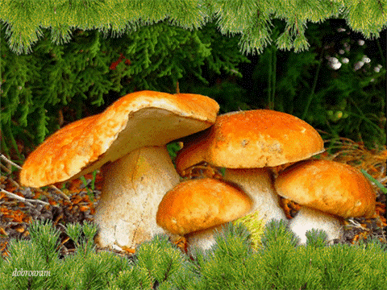
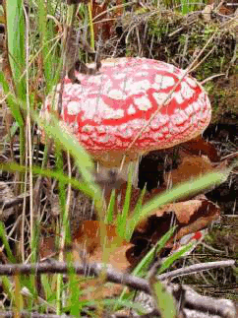
ОСЕНЬЮ РАСТУТ ГРИБЫ?

Slide 16

ТУЧКИ СОЛНЦЕ ЗАКРЫВАЮТ?

Slide 17

СИЛЬНЫЙ ВЕТЕР ПРОЛЕТАЕТ?

Slide 18
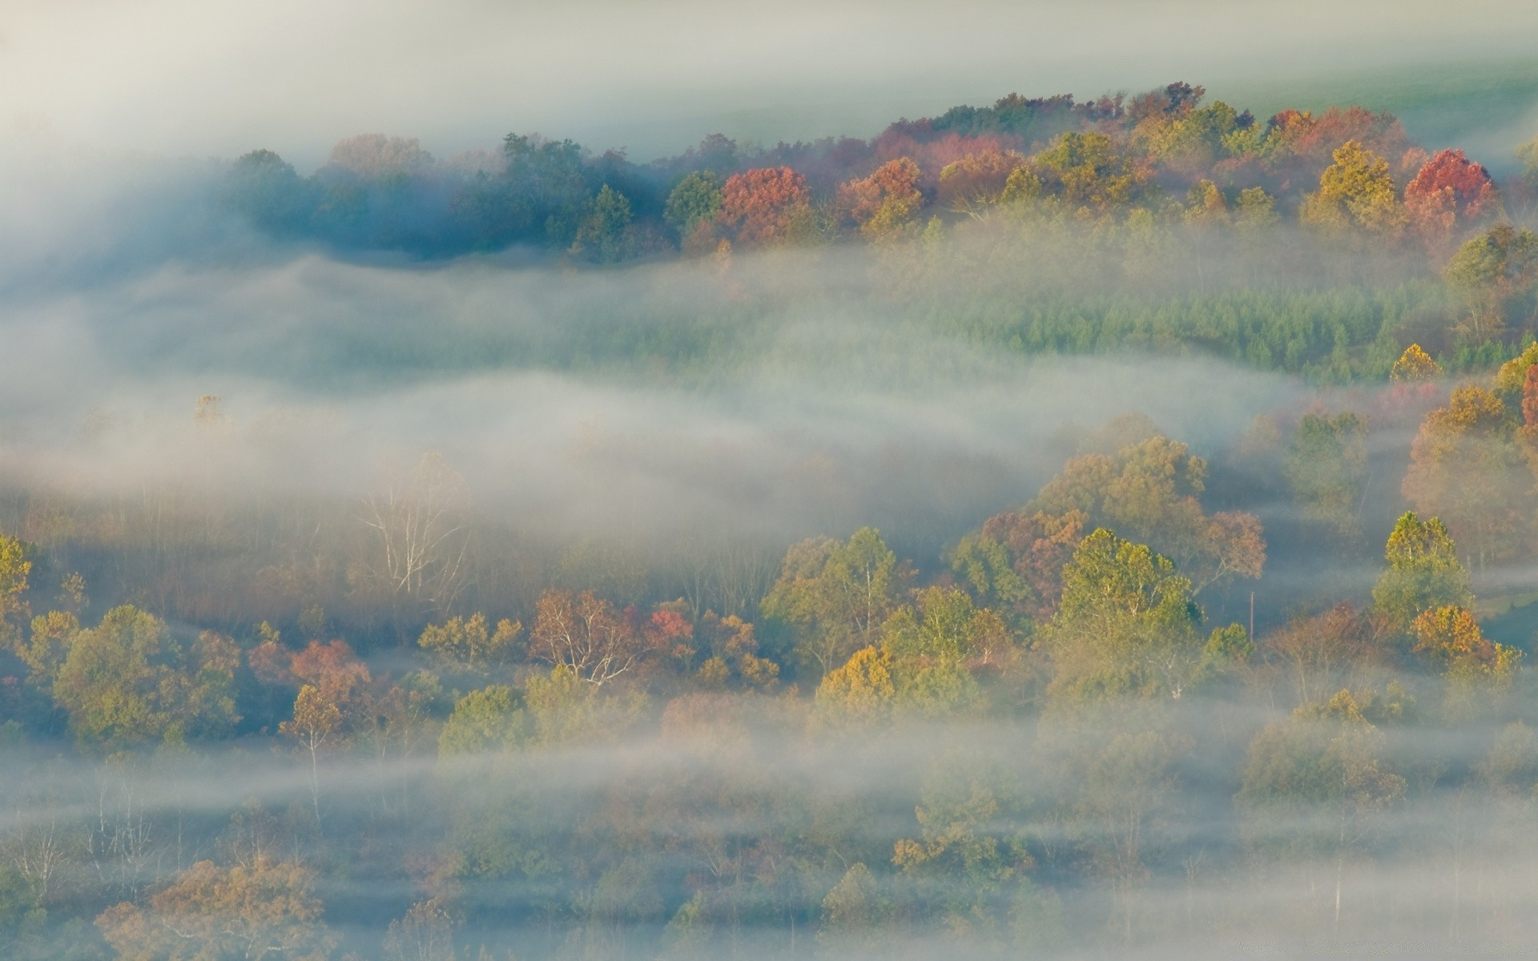
ТУМАНЫ ОСЕНЬЮ ПЛЫВУТ?

Slide 19
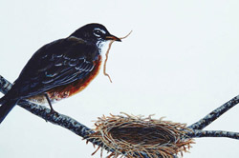
НУ, А ПТИЦЫ ГНЁЗДА ВЬЮТ?

Slide 20
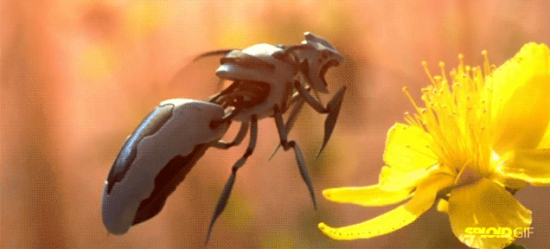
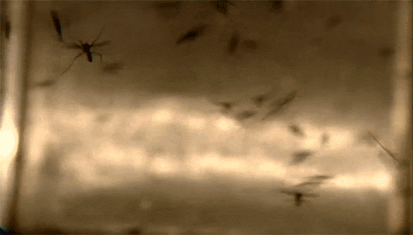
А БУКАШКИ ПРОЛЕТАЮТ?

Slide 21
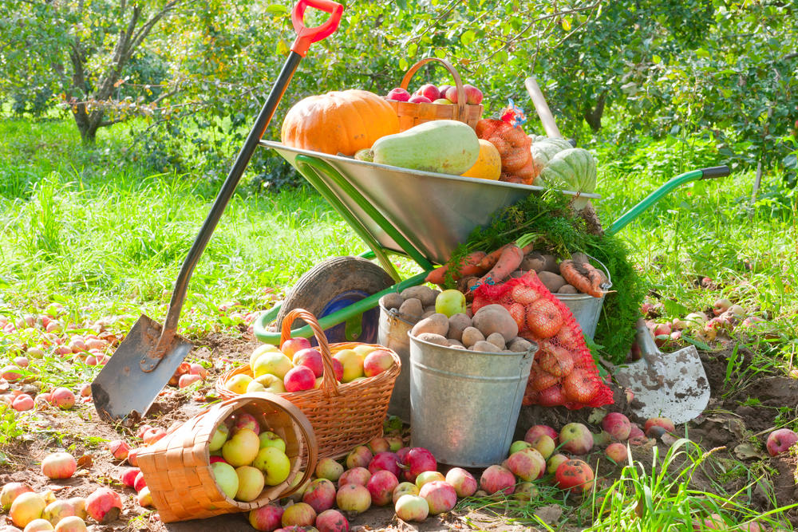
УРОЖАЙ ВСЕ СОБИРАЮТ?

Slide 22
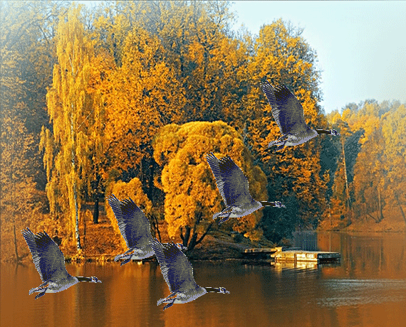
ПТИЧЬИ СТАИ УЛЕТАЮТ ?

Slide 23

ЧАСТО- ЧАСТО ЛЬЮТ ДОЖДИ ?

Slide 24
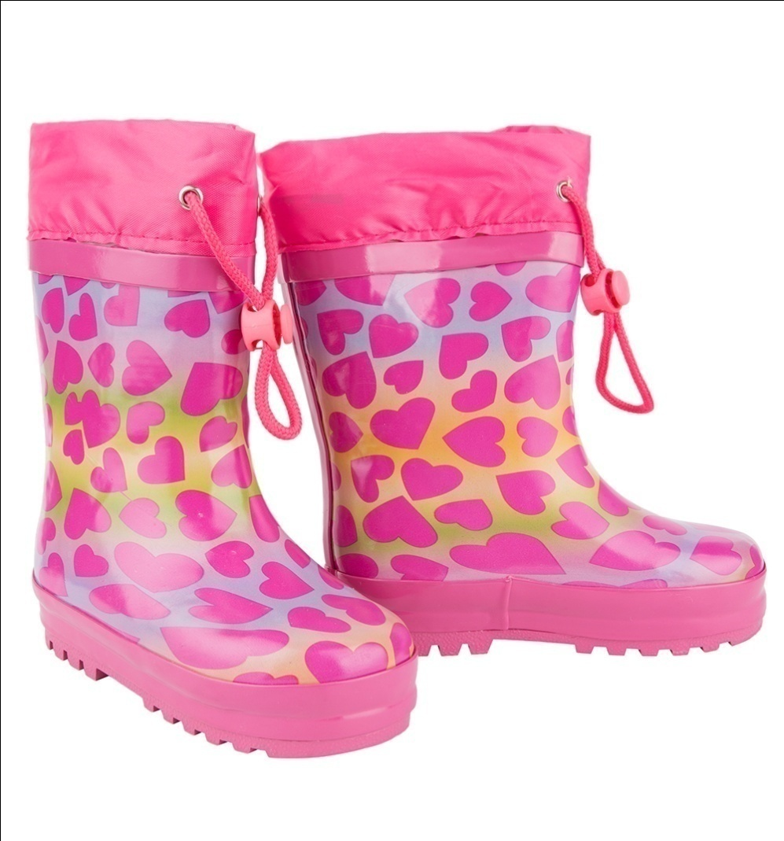
ДОСТАЁМ МЫ САПОГИ ?

Slide 25
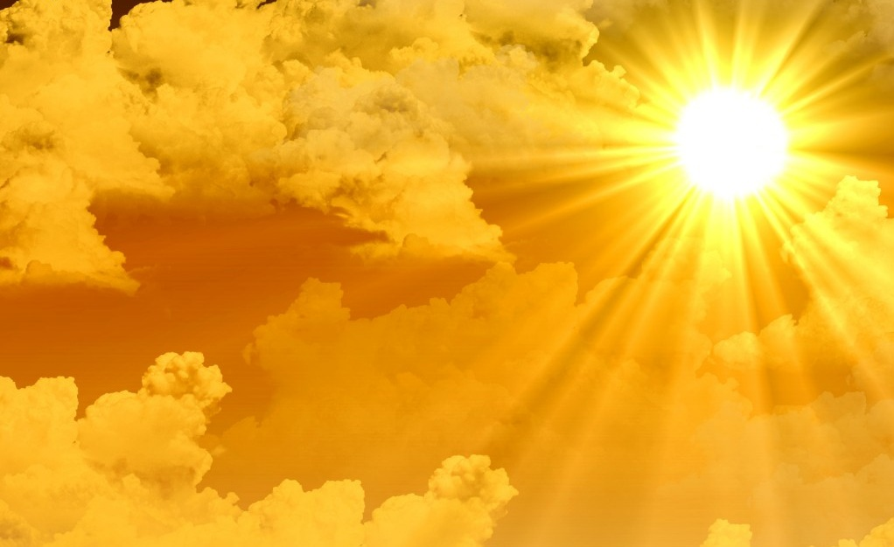
СОЛНЦЕ СВЕТИТ ОЧЕНЬ ЖАРКО ?

Slide 26
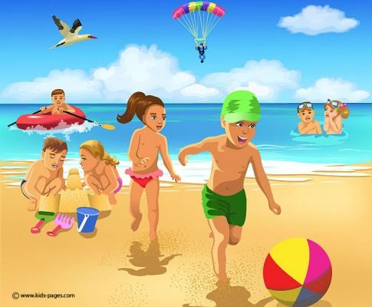
МОЖНО ДЕТЯМ ЗАГОРАТЬ ?

Slide 27
НУ, А ЧТО ЖЕ НАДО ДЕЛАТЬ?

Slide 28
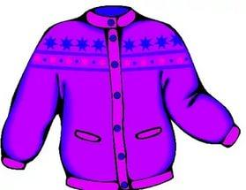
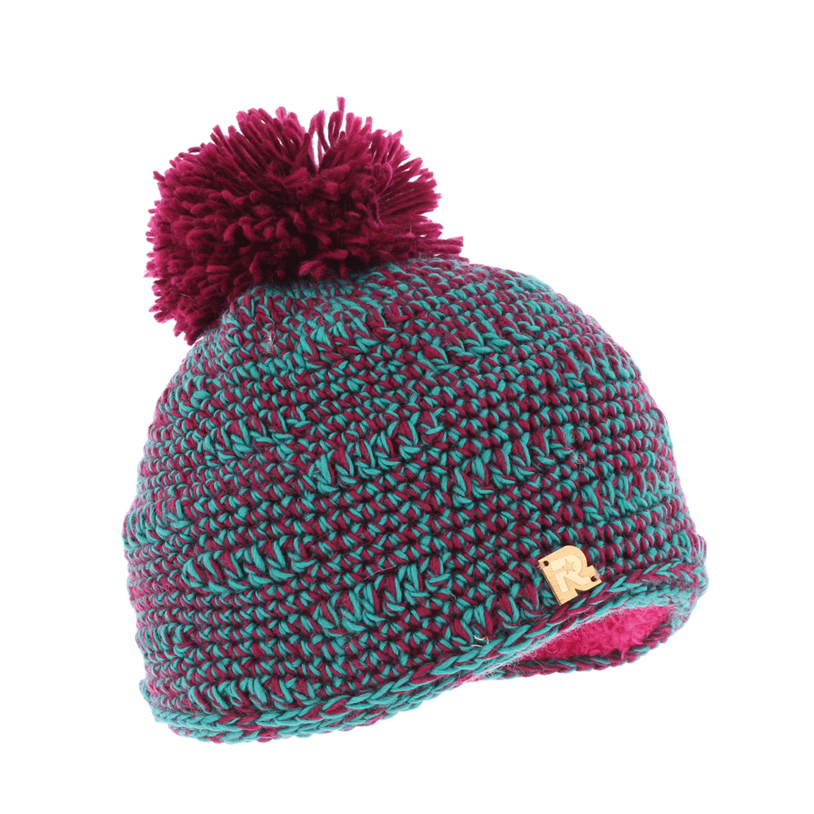
КУРТКИ, ШАПКИ НАДЕВАТЬ ?

Slide 29
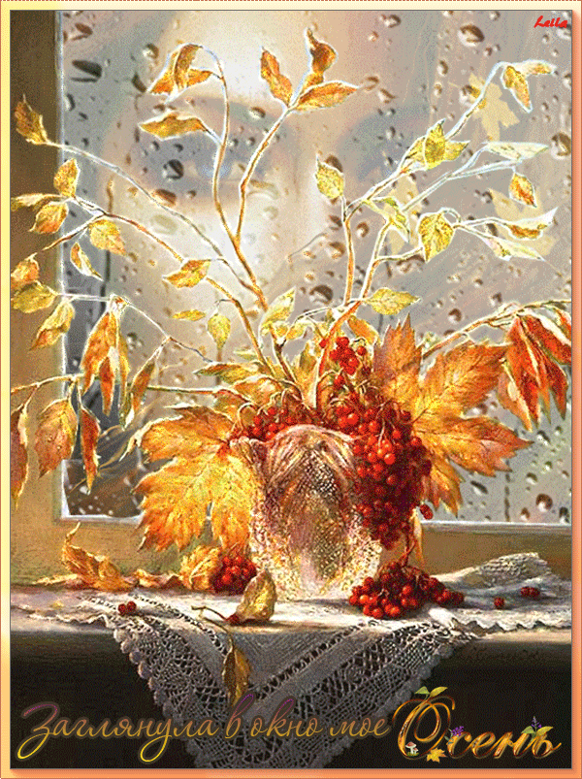

Slide 30
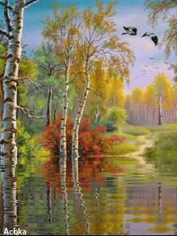


Slide 31
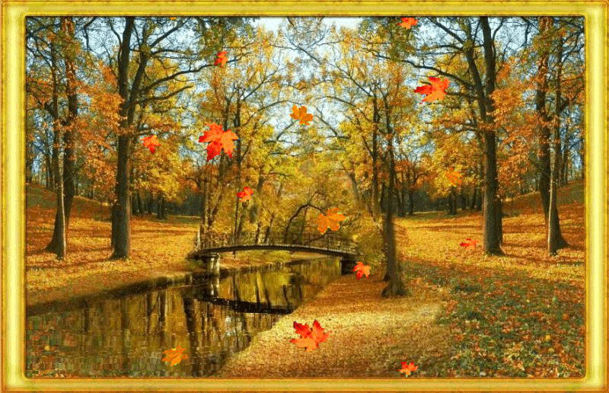

Slide 32
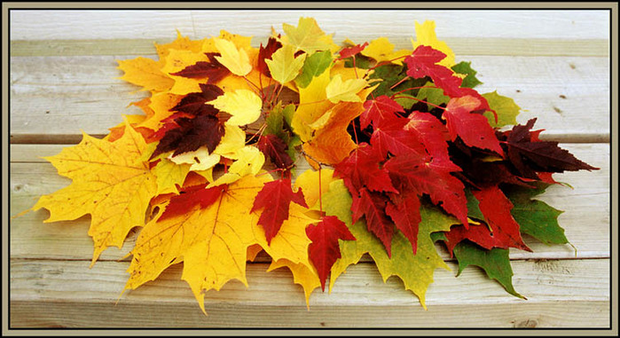

Slide 33


Slide 34
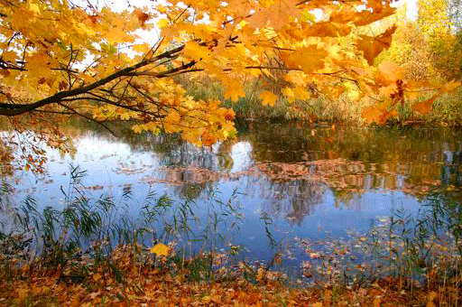

Slide 35


Slide 36
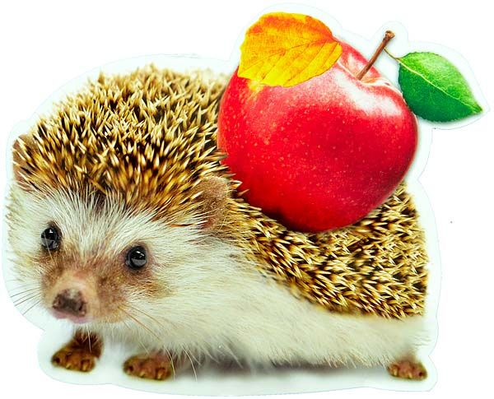
КТО СОБИРАЕТ ЯБЛОКИ СПИНОЙ?

Slide 37
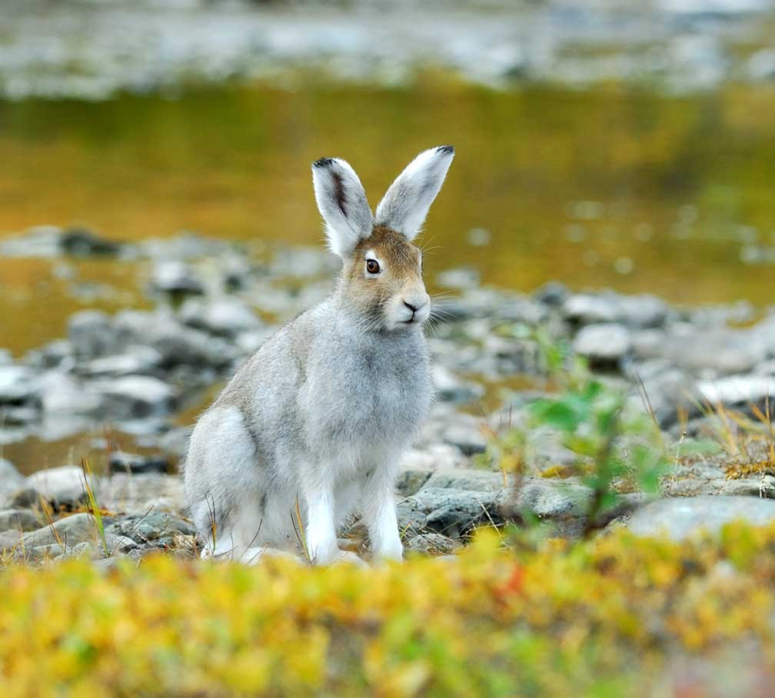
КТО МЕНЯЕТ
СЕРУЮ ШУБКУ НА БЕЛУЮ?

Slide 38
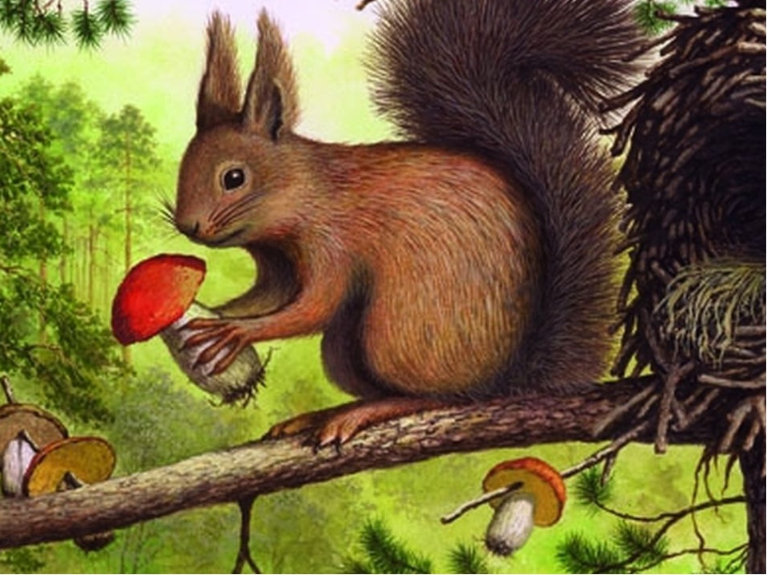
КТО СУШИТ ГРИБЫ НАДЕРЕВЬЯХ?

Slide 39
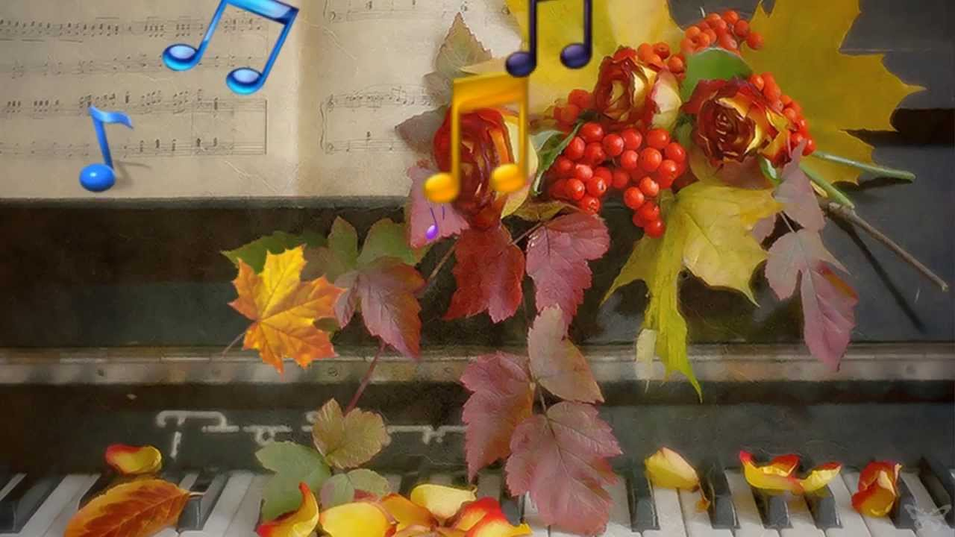

Slide 40

Славно мы повеселились
Но всему есть свой черёд.
Нет веселья без застолья
Чай душистый всех нас ждёт!
Славно мы повеселились.Но всему есть свой черёд.
Нет веселья без застолья.Чай душистый всех нас ждёт.

